Slide 1







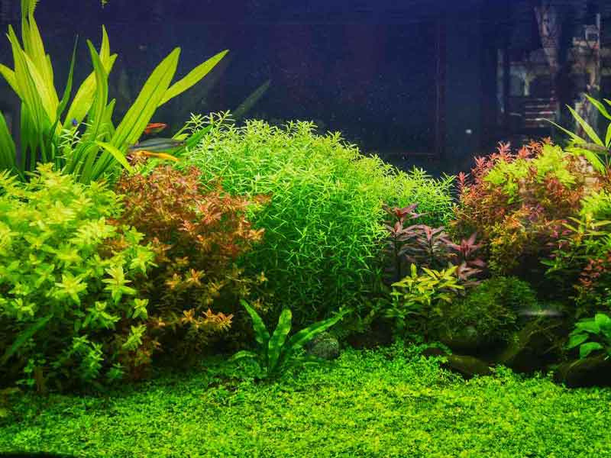

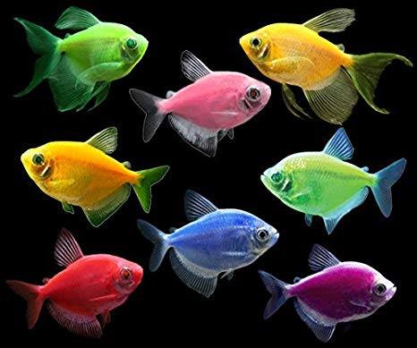
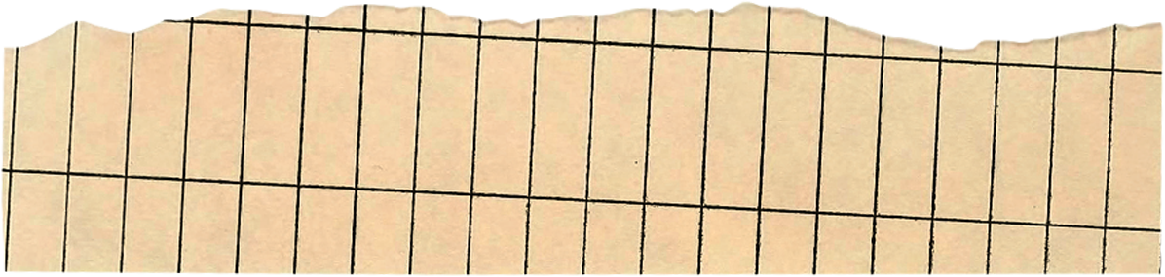
Sinh Học
Dự án học tập: Thiết kế hồ sinh thái thuỷ sinh

Slide 2


Thành viên nhóm và phân công
Nguyễn Phước Thiện: Thu quỹ, vệ sinh hồ, sửa lại hồ
Nguyễn Quốc Khang:Tìm hiểu kiến thức về hệ sinh thái, đem xỉ than
Trần Thành Nhân: Mua vi sinh, đem sỏi, sửa lại hồ
Trần Văn Huy: Chăm sóc bể, vệ sinh hồ, đem ốc táo
Nguyễn Trường Giang: Lên ý tưởng, vận chuyển hồ vào trường, đem cây thuỷ sinh, sửa lại hồ
Phan Thanh Tiến: Lên ý tưởng, vận chuyển hồ vào trường, đem cá, sửa lại hồ
Trần Minh Triết: Chuẩn bị lớp lót, lên ý tưởng, sửa lại hồ
Lê Nguyễn Bảo Ni: Thuyết trình, đem cát sỏi, làm powerpoint
Lê Thành Tuấn: Chuẩn bị lớp lót, cho cá ăn
Đặng Thành Đạt: Chuẩn bị lớp lót, vệ sinh hồ
Nguyễn Nhật Anh: Cho cá ăn, vẽ bản thiết kế, tìm hiểu về tập tính của cá
Nguyễn Thị Tuyết Hạnh: Tìm hiểu về cá, rong
Nguyễn Phước Dinh: Hỗ trợ thiết kế bể, chăm sóc hồ
Hồ Anh Tú: Hỗ trợ kiến thức làm powerpoint
Trần Ngọc Thu: Hỗ trợ kiến thức làm powerpoint, đem cây thuỷ sinh, cho cá ăn

Slide 3



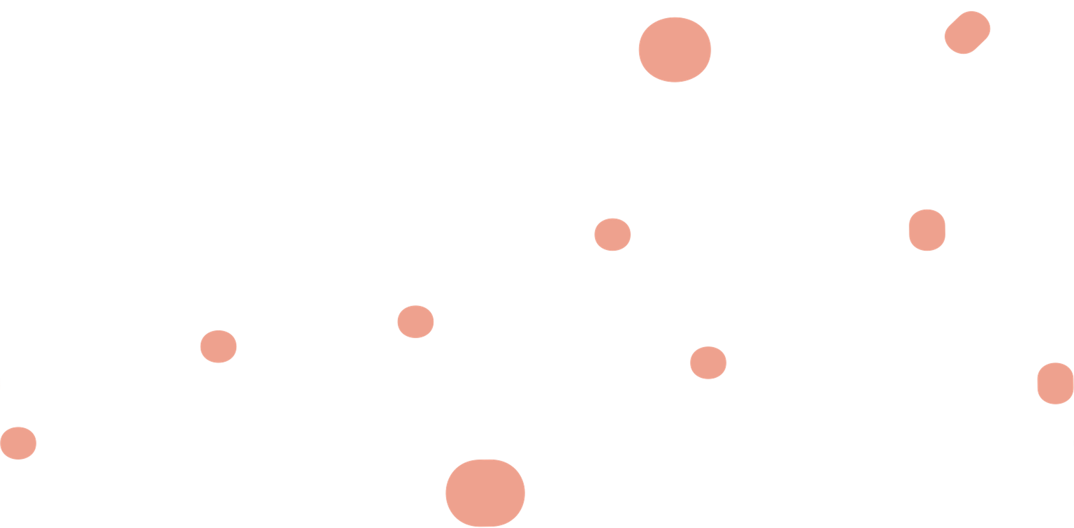




Mô hình được thực hiện dựa trên một số nội dung sau đây
Bài 40: Quần xã sinh vật và một số đặc trưng cơ bản của quần xã
Bài 42: Hệ sinh thái

Slide 4
I Quần xã sinh vật là gì ?
Là tập hợp các quần thể thuộc nhiều loài khác nhau, cùng sống tại 1 không gian, thời gian nhất định
_ Đặc điểm:
+ Có cấu trúc thay đổi ổn định
+ Các cá thể có mối qh mật thiết với nhau
Ví dụ: Quần xã hồ thuỷ sinh

Slide 5
Các quần thể có mối tương tác với nhau và các quần thể cũng có sự tương tác với môi trường
Quần thể cá bảy màu
Quần thể rong đuôi chồn
Quần thể ốc táo

Slide 6
II Khái niệm về hệ sinh thái
Khái niệm
Bao gồm quần xã sinh vật và sinh cảnh(môi trường vô sinh của quần xã)
Sinh vật trong quần xã luôn tác động lẫn nhau và đồng thời tác động qua lại
=> Hệ sinh thái là một hệ thống sinh học hoàn chỉnh và ổn định

Slide 7
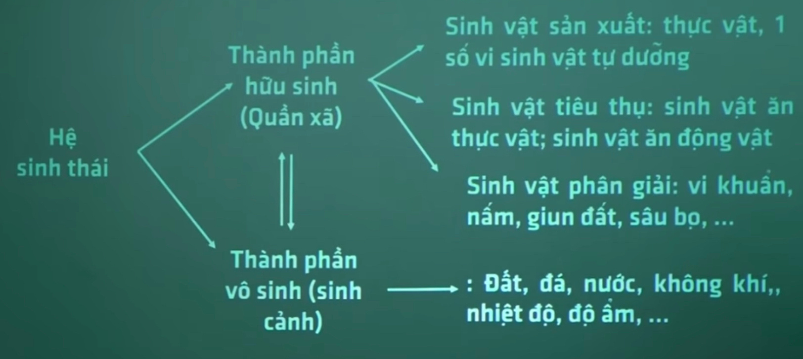
Những thành phần của Hệ sinh thái

Slide 8
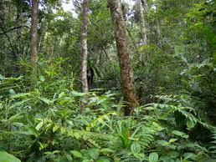
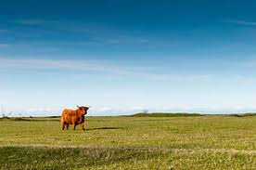
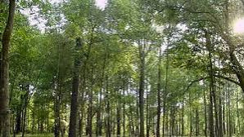
Ví dụ về HST trên cạn
HST Rừng mưa nhiệt đới
HST Đồng cỏ
HST Rừng thông

Slide 9
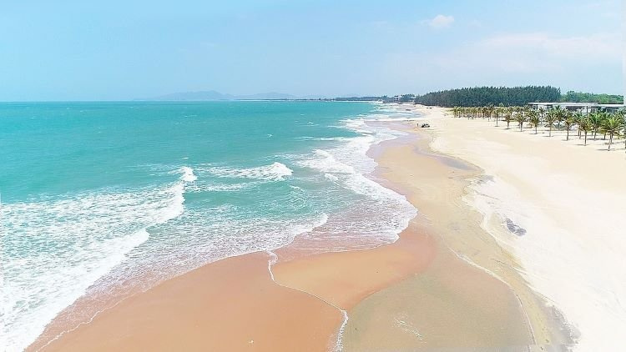
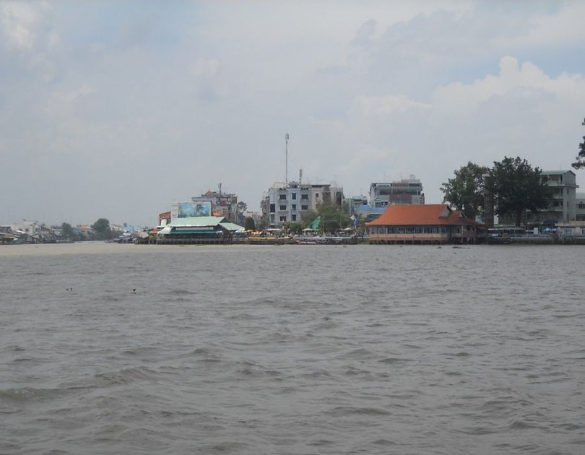
Ví dụ về Hệ sinh thái dưới nước
Hệ sinh thái dưới nước gồm có 2 loại
+Hệ sinh thái tự nhiên
+Hệ sinh thái nhân tạo
Hệ sinh thái tự nhiên
HST Biển
HST Sông

Slide 10

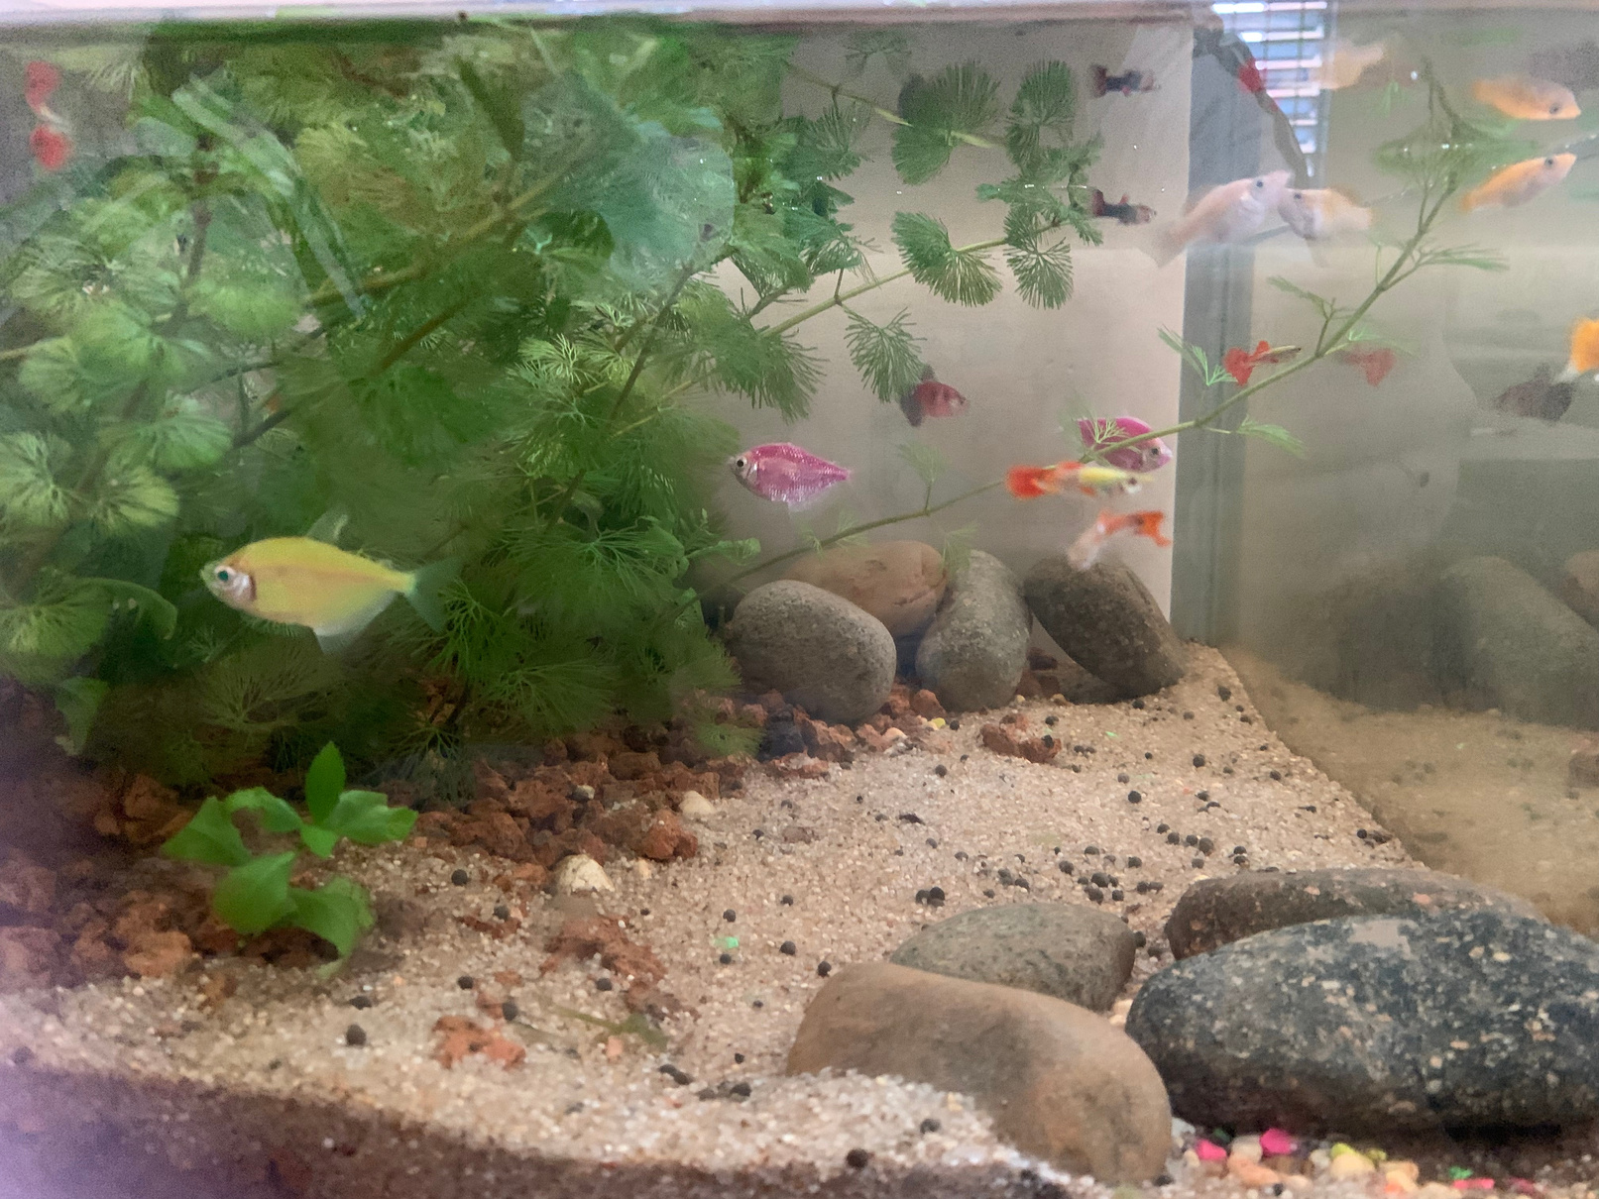

Sau đây chúng em sẽ tiến hành thực hiện một hệ sinh thái nhân tạo hoàn chỉnh

Slide 11



Tiến hành
Bước 1: Chọn bể
Nguyên vật liệu: Kính, keo, gương Diện tích 50x30x30
Vì sao lại chọn hồ kính?
Ưu điểm: Thẩm mỹ, đón nhận ánh sáng tốt, bền bĩ, dễ vệ sinh, là lựa chọn số 1 trong việc làm hồ thủy sinh hay nuôi cá
Nhược điểm: Chi phí cao, khó di chuyển, bén dễ gây thương tích khi vận chuyển

Slide 12



Ý tưởng từ đâu?
  Từ sự gợi ý của các thành viên đã từng sử dụng qua hồ kiếng
  Từ mạng xã hộ( Tik tok, Facebook..)

Slide 13
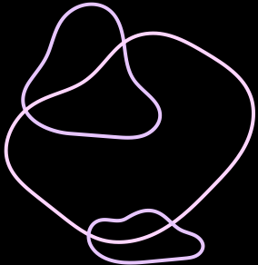
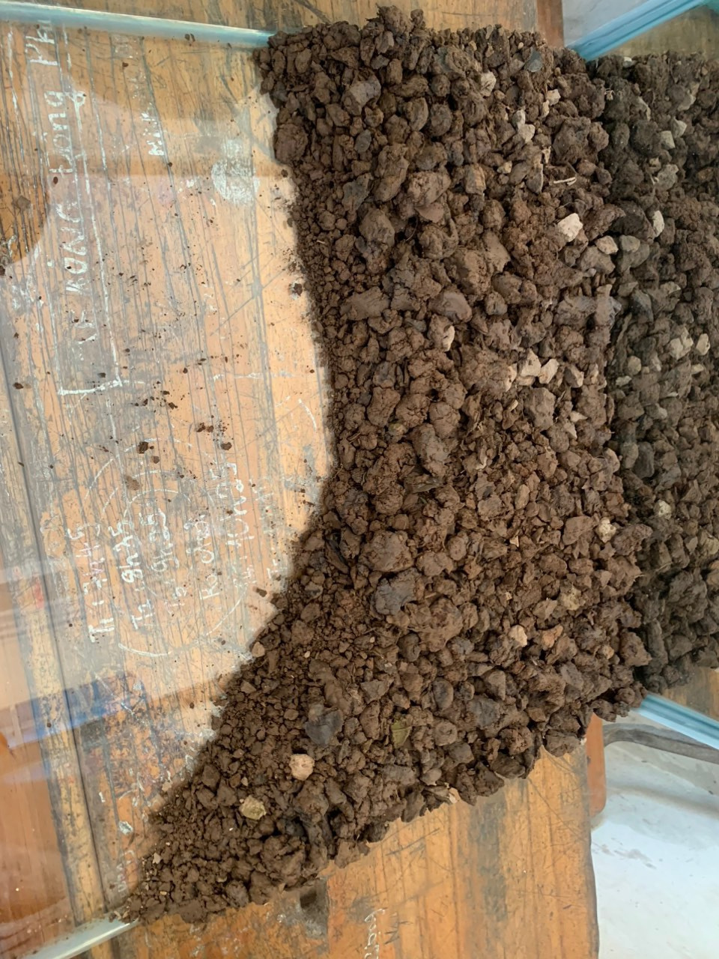
Bước 2: Lót nền
Đất

Slide 14

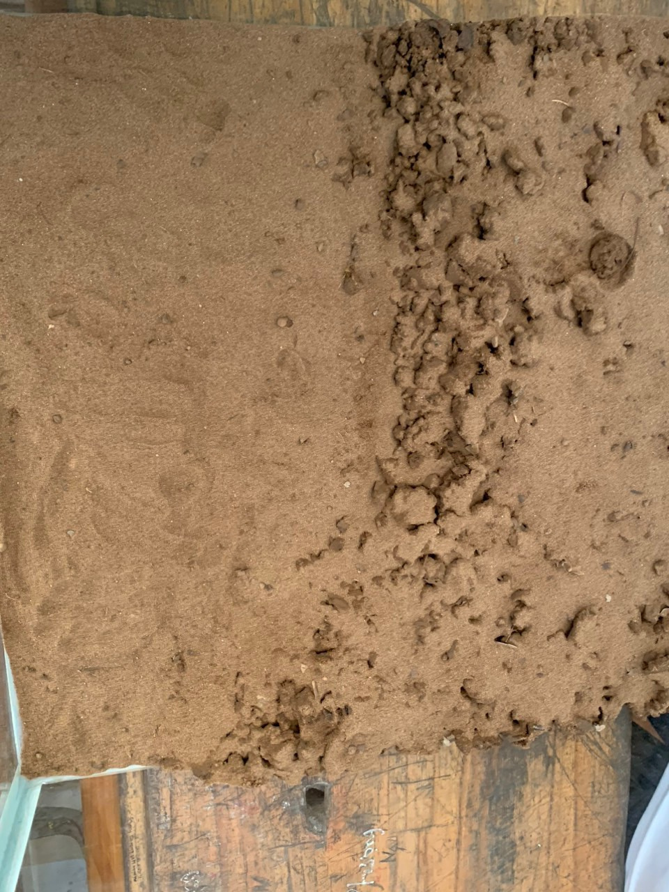
Bước 2: Lót nền
Cát

Slide 15
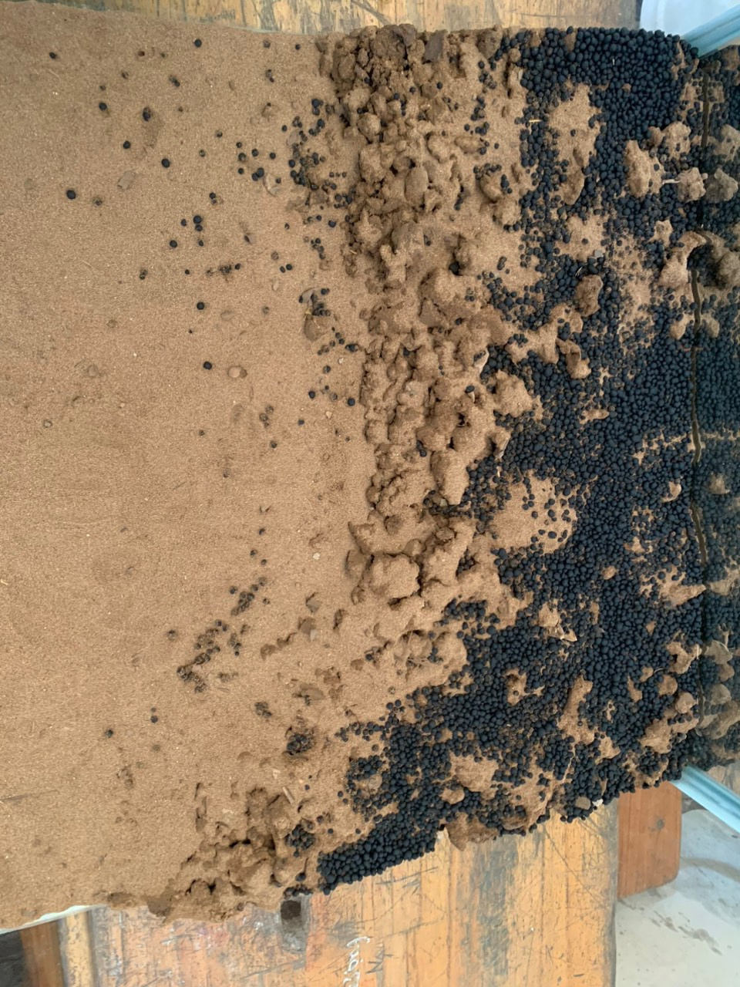
Bước 2: Lót nền
Phân nền:
tạo môi trường nền trong bể thủy sinh cho cây hấp thụ những chất dinh dưỡng cho quá trình sinh trưởng và phát triển.

Slide 16


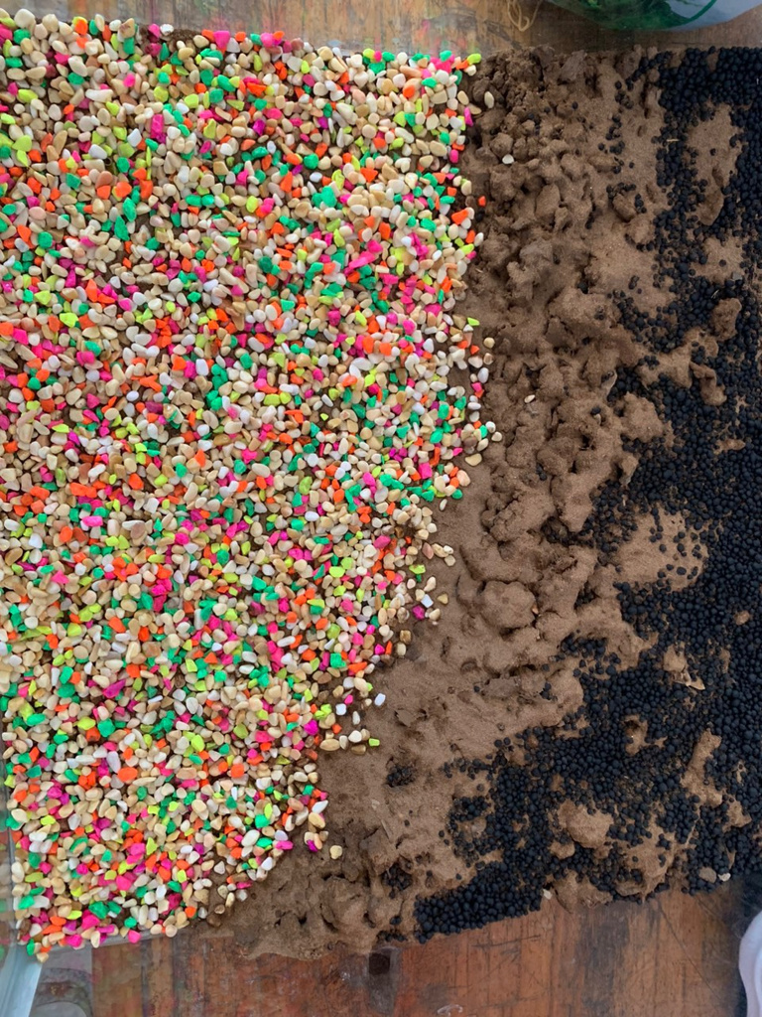

Bước 2: Lót nền
Sỏi

Slide 17

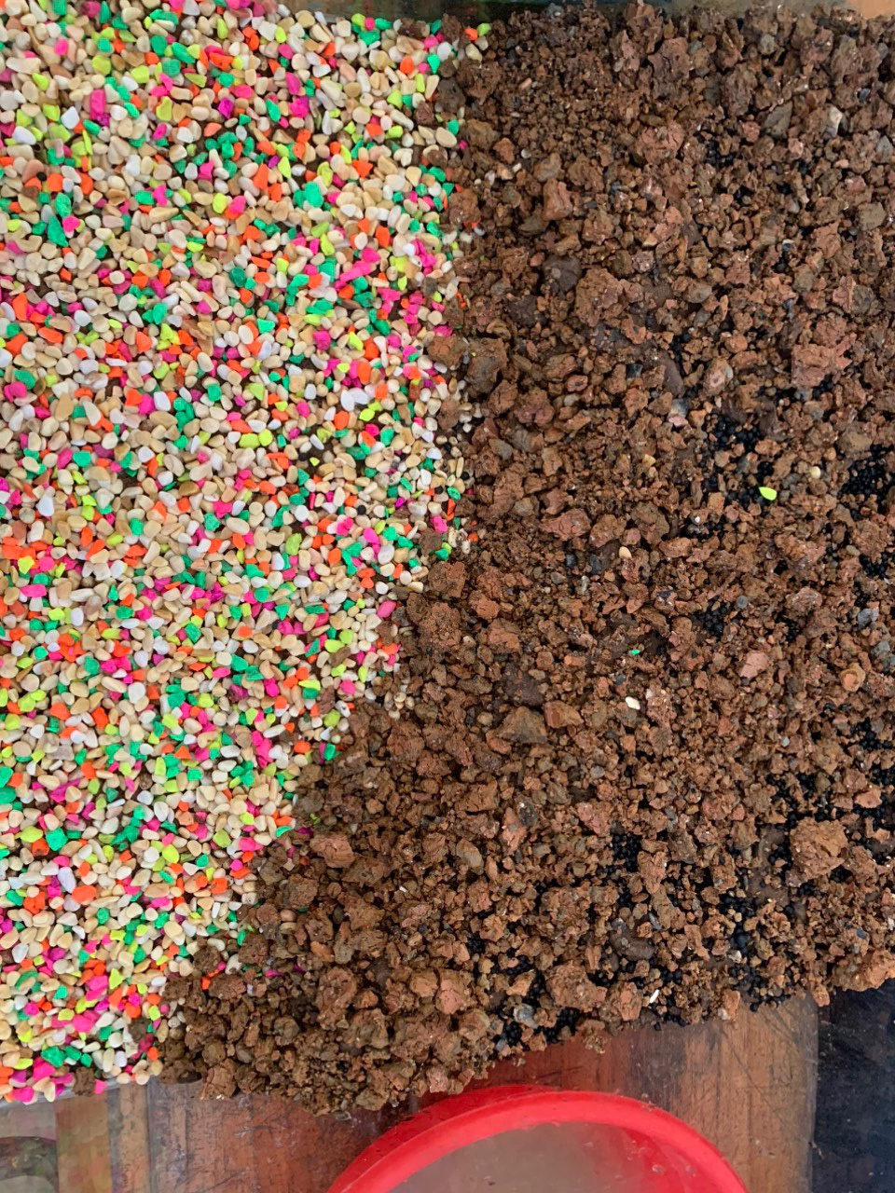
Bước 2: Lót nền
Xỉ than:
giúp giữ độ ẩm cho đất mà không gây ứ đọng, giúp lọc nước

Slide 18
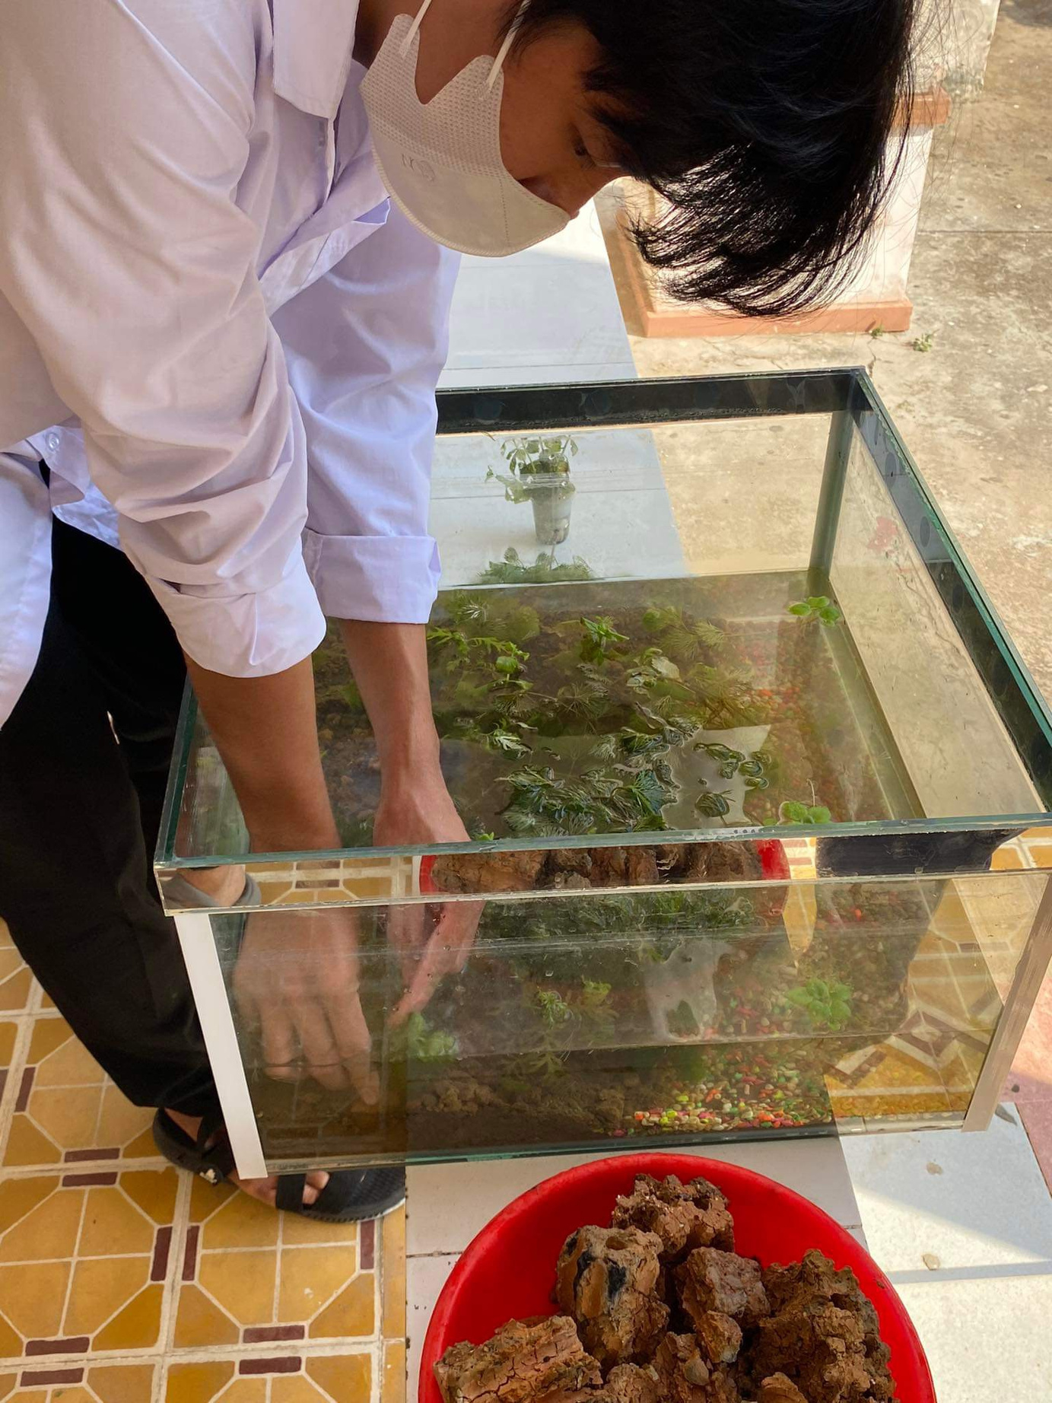

Bước 3: Trồng cây
  Để nước xăm xắp hồ để dễ quan sát hơn
  Dùng tay cắm từng gốc cây thật chặt vào lớp nền nhằm cố định và giúp cây hấp thu dưỡng chất tốt hơn

Slide 19

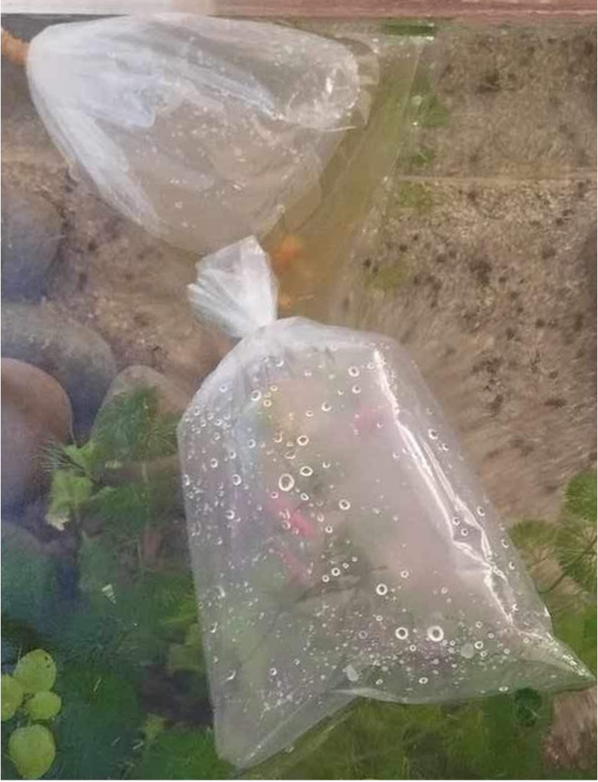
Bước 4: Thả cá và thay nước
Giúp cá làm quen với nhiệt độ nước tránh bị sốc nhiệt

Slide 20
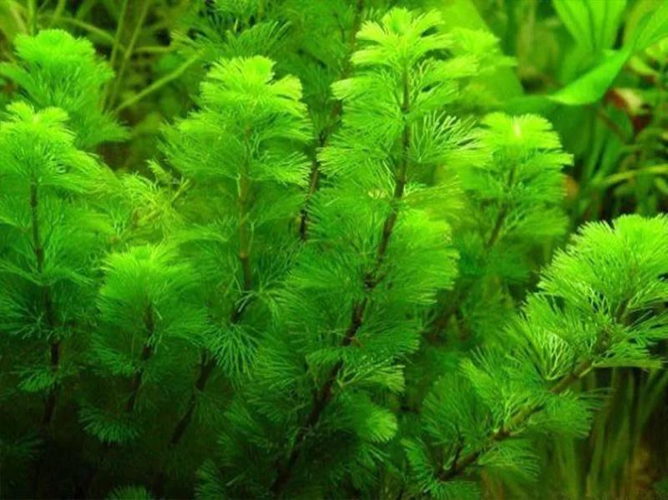
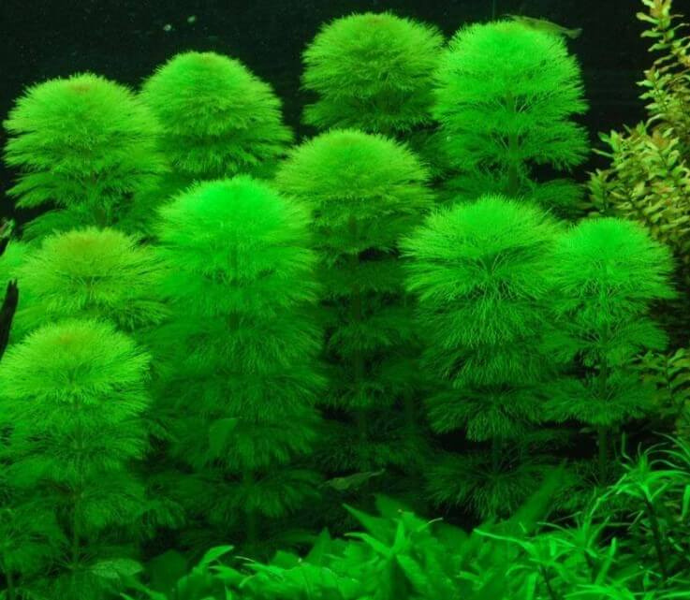
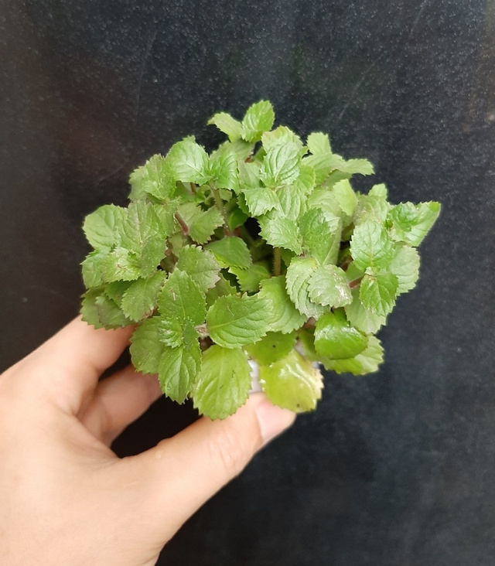
Cây thuỷ sinh
La hán xanh
Rong đuôi chồn
Thuỷ cúc
Dễ trồng, dễ sống, không cần CO2
tiết ra các chất có độc tính đối với các loài tảo nhằm ngăn chặn sự phát triển của tảo hại
Tốc độ phát triển nhanh của thủy cúc giúp hạn chế rêu hại vì nó hấp thụ một lượng lớn dinh dưỡng trong nước

Slide 21
Cây thuỷ sinh
Ưu điểm: Tất cả các loài cây được chọn đều dễ sống, dễ trồng, không cần khí CO2 vẫn có thể sống khoẻ và xanh tốt, chi phí rẻ
Nhược điểm: La hán xanh gặp điều kiện tốt sẽ phát triển nhanh vì thế cần phải cắt tỉa thường xuyên

Slide 22
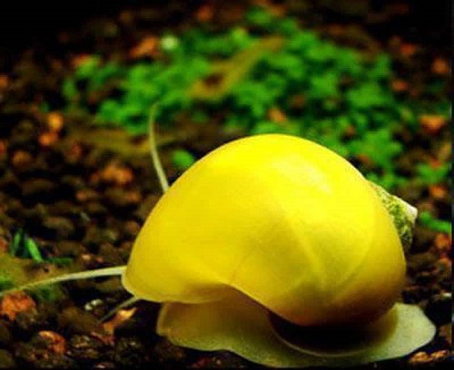
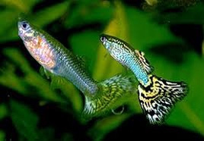
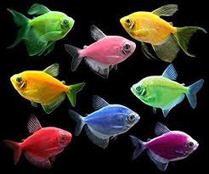
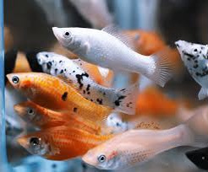
Sinh vật
Ốc táo
Bảy màu
Cánh buồm
Bình tích
Không chỉ đẹp, loài ốc cảnh này còn có tác dụng dọn thức ăn thừa trong hồ thủy sinh
Cả 3 đều ăn lăn quăng, vẻ ngoài bắt mắt, chi phí rẻ

Slide 23



Sinh vật
Ưu điểm: Tất cả các sinh vật đều dễ sống, dễ nuôi, dễ mua, chi phí rẻ
Nhược điểm: Ốc táo có thể dọn rêu nhưng cũng có thể cắt đứt những cây rong trong hồ

Slide 24
Kiến thức
Hệ sinh thái tự nhiên
Hệ sinh thái nhân tạo
_Hình thành trong tự nhiên
_Do con người tạo ra
_Thành phần loài đa dạng
_Thành phần loài ít do nhu cầu của con người
_Tính ổn định cao, khó bị sâu bệnh
_Tính ổn định thấp, dễ sâu bệnh => Vì khả năng tự điều chỉnh kém hơn so với hst tự nhiên vì độ đa dạng loài thấp, mqh loài không chặt chẽ
_Tốc độ sinh trưởng chậm, năng suất thấp
_ Tốc độ sinh trưởng nhanh, năng suất cao

Slide 25


Khó khăn:
+ Đắn đo trong việc lựa chọn nguyên vật liệu và sinh vật trong hồ
+ Vận chuyển hồ khó
+ Phải xây dựng lại hệ sinh thái 2 lần vì cây không bám chặt vào lớp nền, lớp nền quá nhiều cát
+Chi phí hồ cao: 250k
+ Để nơi có ít ánh sáng
Thuận lợi
+ Có tính thẩm mỹ cao
+ Các loại cây thuỷ sinh dễ sống, dễ chăm, dễ trồng không cần CO2 hay nhiều ánh sáng
+ Không gian hồ rộng, đẹp
+ Chắc chắ, bền bĩ

Slide 26
Rút ra kinh nghiệm
_ Khi thay nước cần để một vỏ nilong để cản lực nước giúp dòng chảy nhẹ nhàng sẽ giúp hồ mau trong hơn
_Nên trồng nhiều loài cây hơn để hồ được đẹp và đa dạng màu sắc hờn
_Không nên thả cá quá trễ vì sẽ có sự xuất hiện của lăn quăn
_Ở lớp nền không nên trải cát quá dày để tránh hạn chế trong việc lọc hoá học

Slide 27
Rút ra kiến thức sau khi làm dự án
_Biết được hệ sinh thái gồm có những hệ sinh thái nào
_Biết được thế nào là một quần thể, trong quần thể gồm những thành phần nào
_Biết so sánh giữa hệ sinh thái tự nhiên và hệ sinh thái nhân tạo
_Biết cách để xây dựng nên một hệ sinh thái nhân tạo

Slide 28



Thanks for watching :3
www.reallygreatsite.com

